Slide 1
DIPLOMSKI RAD br. 316 Platforma za korporativnu društvenu umreženost
Luka Božić

Slide 2
Sadržaj
Javne i korporativne društvene mreže
Platforma za KDM
Komponente KDM prema funkcijama
Usporedba postojećih platformi za KDM
Analiza KDM
Model sustava za analizu KDM
Arhitektura sustava za analizu KDM
Web-usluga CSNWebService
Web-aplikacija FER CSN Analysis
Izazovi prilikom implementacije
Zaključak i budući rad

Slide 3
Javne i korporativne društvene mreže
Profil
Fotografija
Vrste objavljenih podataka
Povezivanje
Komunikacija
Dijeljeni sadržaj
Aplikacije

Slide 4
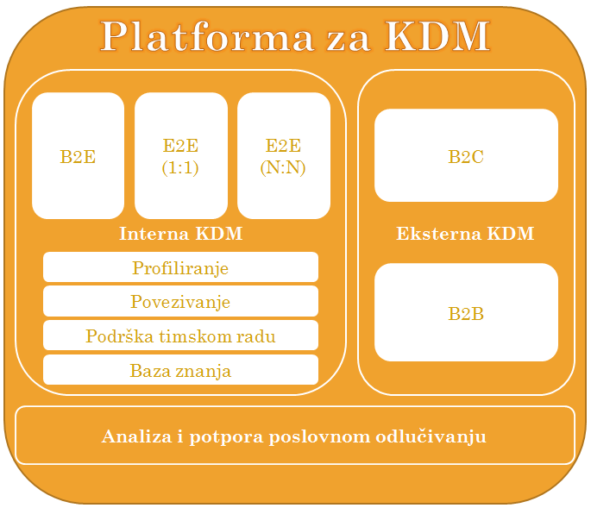
Platforma za KDM

Slide 5
Komponente KDM prema funkcijama
Sinkroni
Asinkroni
Suradnja
Analiza
Makro-analiza
Mikro-analiza
Prema sudionicima
E2E
B2E
B2C
B2B
Funkcionalnost KDM-a
Komunikacija
Prema vrsti komunikacijskog kanala
Dijeljenje sadržaja
Podrška organizaciji
Specifične aplikacije
Notes:
Tekst u Notes dijelu potrebno je pisati fontom Times New Roman 12pt. Osnovna formatiranja teksta su već ubačena u ovaj predložak: u meniju Format - podmeni Line spacing postavljene su vrijednosti - Line spacing = jedna linija i Before paragraph = pola linije.
Stoga paragrafe nije potrebno odvajati praznim linijama. Formatiranje koje je provedeno na jednoj stranici ne prenosi se na ostale. Stoga je potrebno u svakom Notesu ponoviti postupak formatiranja: poravnavanje po obje margine, Line spacing i Before paragraph.
Notes dio služi samo za pisanje teksta (nema slika).
Ostale oblike formatiranja teksta (buletti i slično) autor može sam odabrati.

Slide 6
Usporedba postojećih platformi za KDM
IBM Connections [IBM]
Microsoft SharePoint [MSH]
Yammer [YMR]
Socialtext [STX]
SocialCast [SCS]
Chatter [CHT]
YoolinkPro [YOO]

Slide 7
Usporedba postojećih platformi za KDM
 | IBM | MSH | YMR | STX | SCS | CHT | YOO
Komunikacijski kanali (8) | 7 | 8 | 4 | 3 | 5 | 6 | 3
Profiliranje (2) | 2 | 2 | 2 | 2 | 2 | 2 | 2
Povezivanje prema različitim kriterijima (2) | 1 | 2 | 1 | 1 | 1 | 1 | 1
Podrška za timski rad (5) | 4 | 5 | 3 | 4 | 4 | 4 | 3
Baza znanja (1) | 1 | 1 | 1 | 1 | 1 | 1 | 1
Pretraživanje (4) | 3 | 3 | 3 | 3 | 4 | 4 | 4
Analiza (2) | 2 | 2 | 1 | 1 | 2 | 1 | 2
Sigurnost (4) | 4 | 4 | 0 | 4 | 3 | 0 | 1
Ukupno (28) | 24 | 27 | 15 | 19 | 22 | 19 | 17

Slide 8
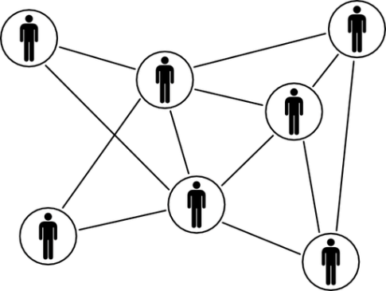
Analiza KDM
Dio potpore poslovnom odlučivanju
Zaključivanje o komunikaciji zaposlenika
Formalnost
Kontekst
Alati za analizu mreža
Pajek
Ucinet
NetMiner

Slide 9
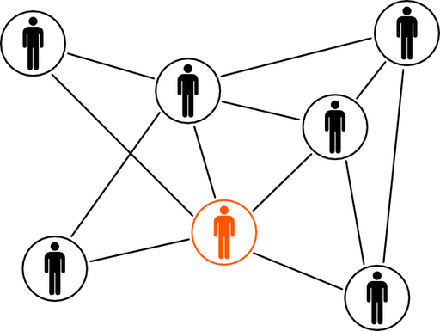
Model sustava za analizu KDM
Crna kutija
Rezultat analize
Internet
Korisnik
Mreža za analizu

Slide 10
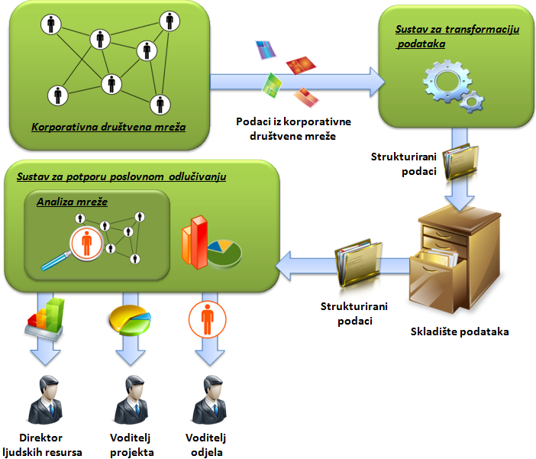
Model sustava za analizu KDM

Slide 11
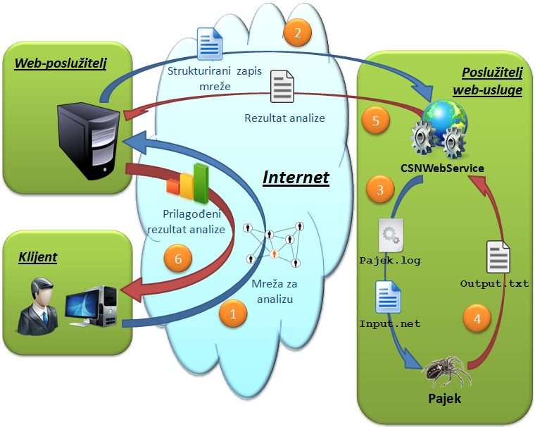
Arhitektura sustava za analizu KDM

Slide 12
Web-usluga CSNWebService
Analiza mreže pomoću alata Pajek
Glavni zadaci:
Upravljati zahtjevima aplikacija
Komunikacija s aplikacijama
Upravljanje dozvolama pristupa analizi
Upravljati podacima
Ulazni podaci (mreže)
Izlazni podaci (rezultati analize)
Podaci o analizi koja se izvršava
Upravljati alatom Pajek
Pokretati alat
Pokretati analizu u alatu
Zaustavljati rad alata

Slide 13
Web-usluga CSNWebService
Tri tipa analize mreže
Predefinirana analiza
Korisnički definirana analiza
Pohranjena analiza

Slide 14
Web-aplikacija FER CSN Analysis
Izvršavanje analize mreže
Hubs and Authorities
Korisnički definirane analize
Autentifikacija i autorizacija korisnika
Upravljanje korisničkim datotekama
Pregled izvršenih analiza

Slide 15
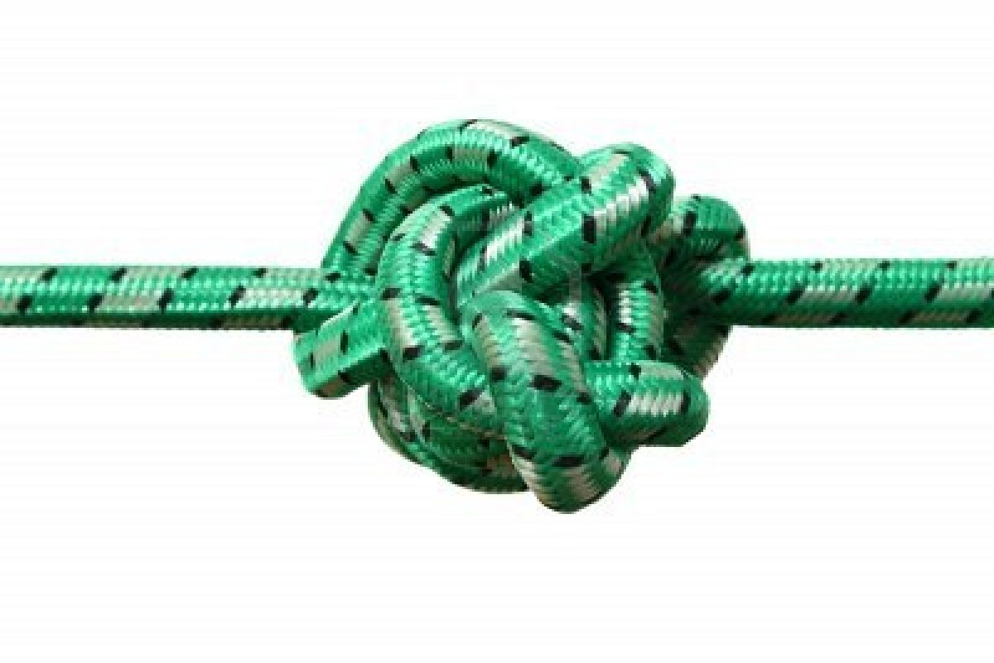
Izazovi prilikom implementacije
Korištenje alata Pajek bez grafičkog korisničkog sučelja
Upravljanje Pajekovim datotekama
Upravljanje korisničkim zahtjevima za analizom

Slide 16
Zaključak i budući rad
Najviše prostora za napredak u području analize KDM
Približavanje analize korisnicima u tvrtci
Korištenje trenutnih alata za analizu zahtjeva specifično znanje iz teorije grafova
Razvoj aplikacija koje koriste analizu mreže prilagođenih zaposlenicima (npr. voditelju projekata)
Nove primjene postojećih algoritama za analizu
Npr. što voditelju projekta znači izračun Hubova i Authorityja u KDM

